Slide 1
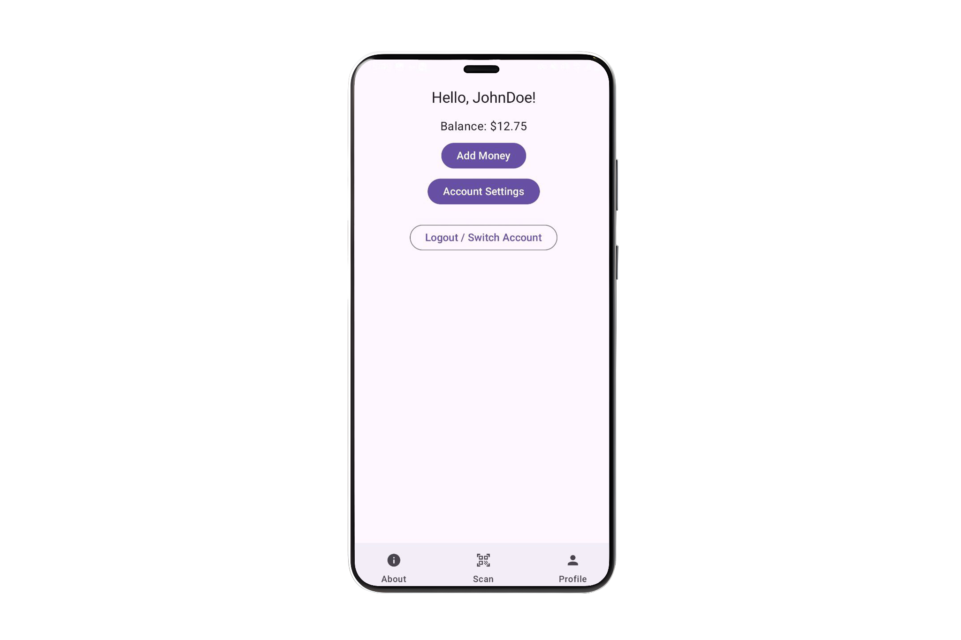
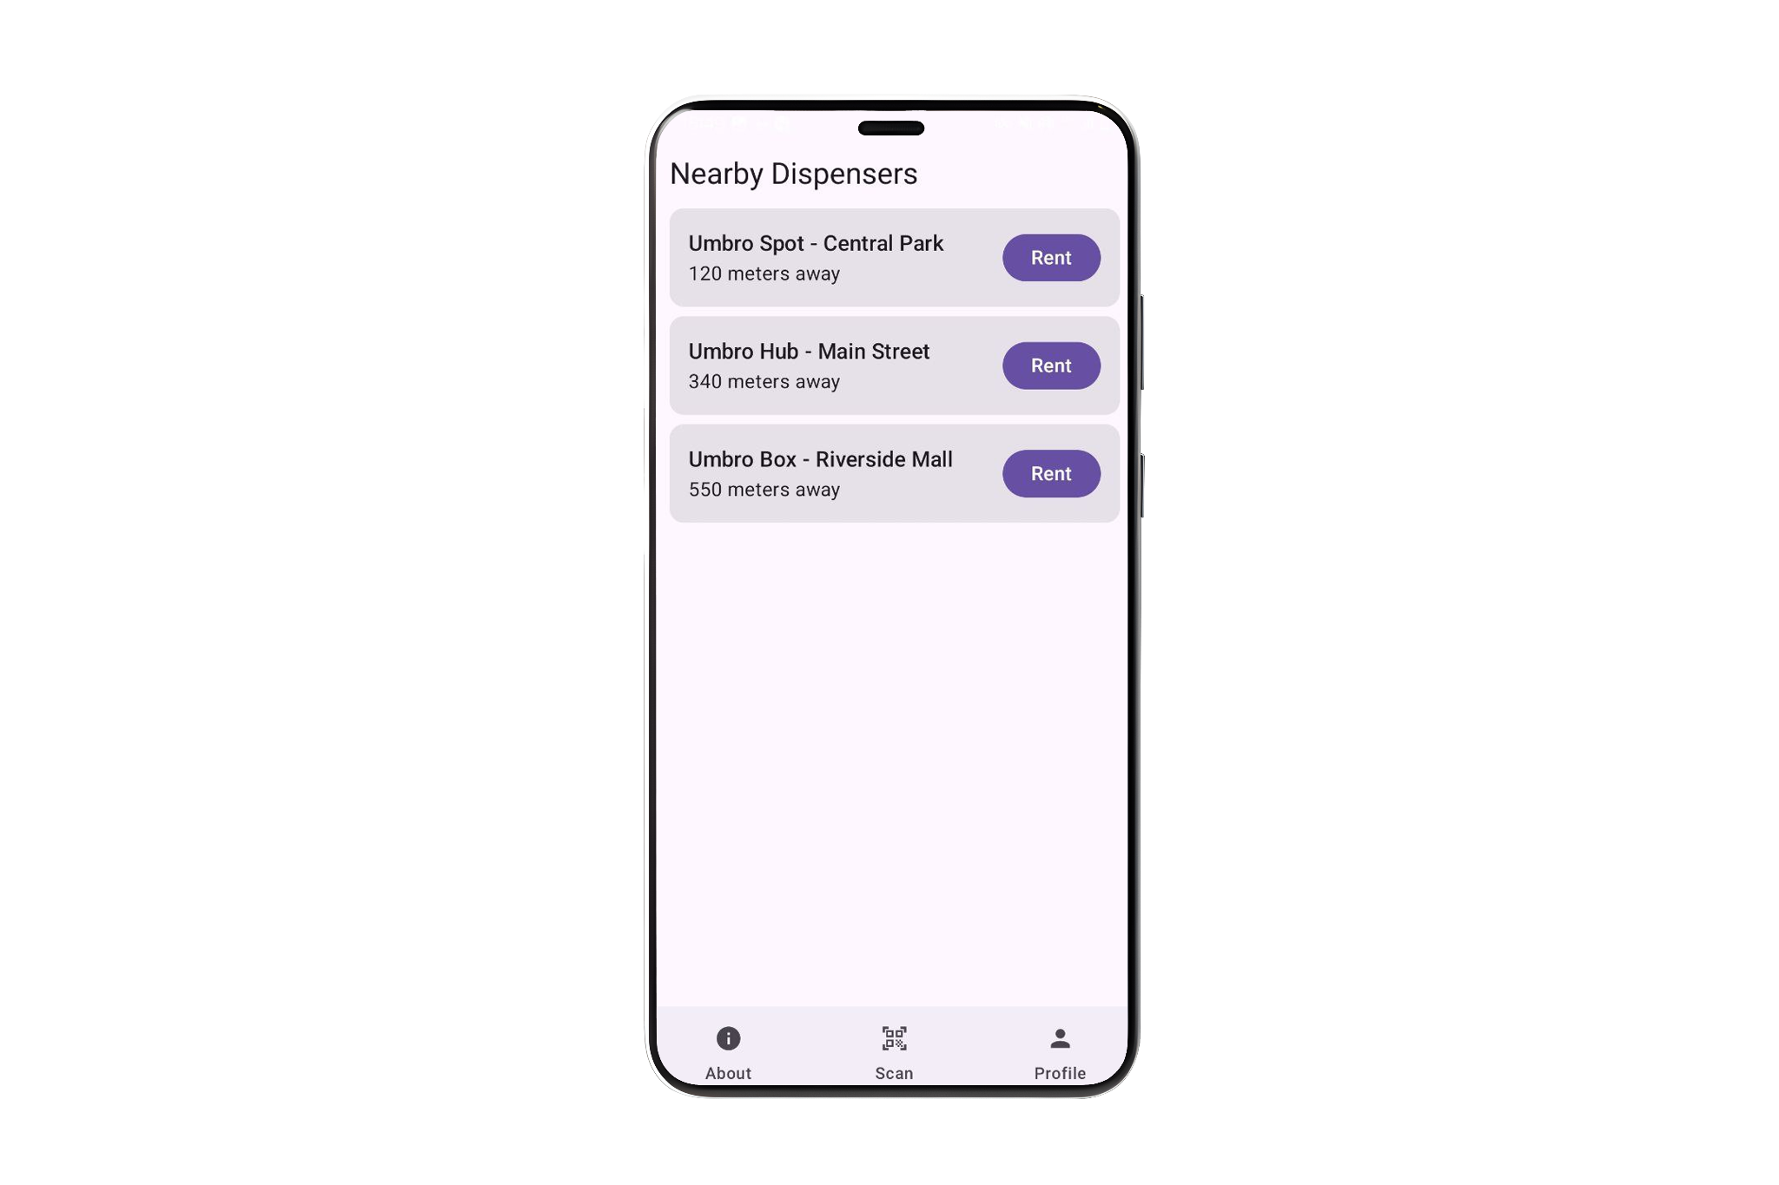
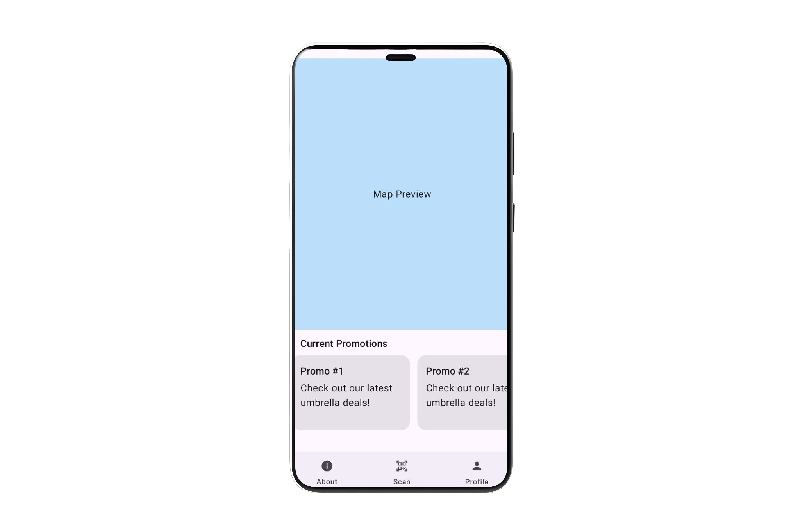
ПОД ЗОНТОМ
Сервис для аренды зонтов
Группа #10
Летняя Школа Менеджеров 2025

Slide 2
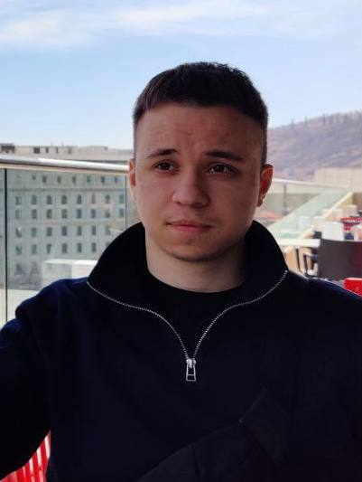
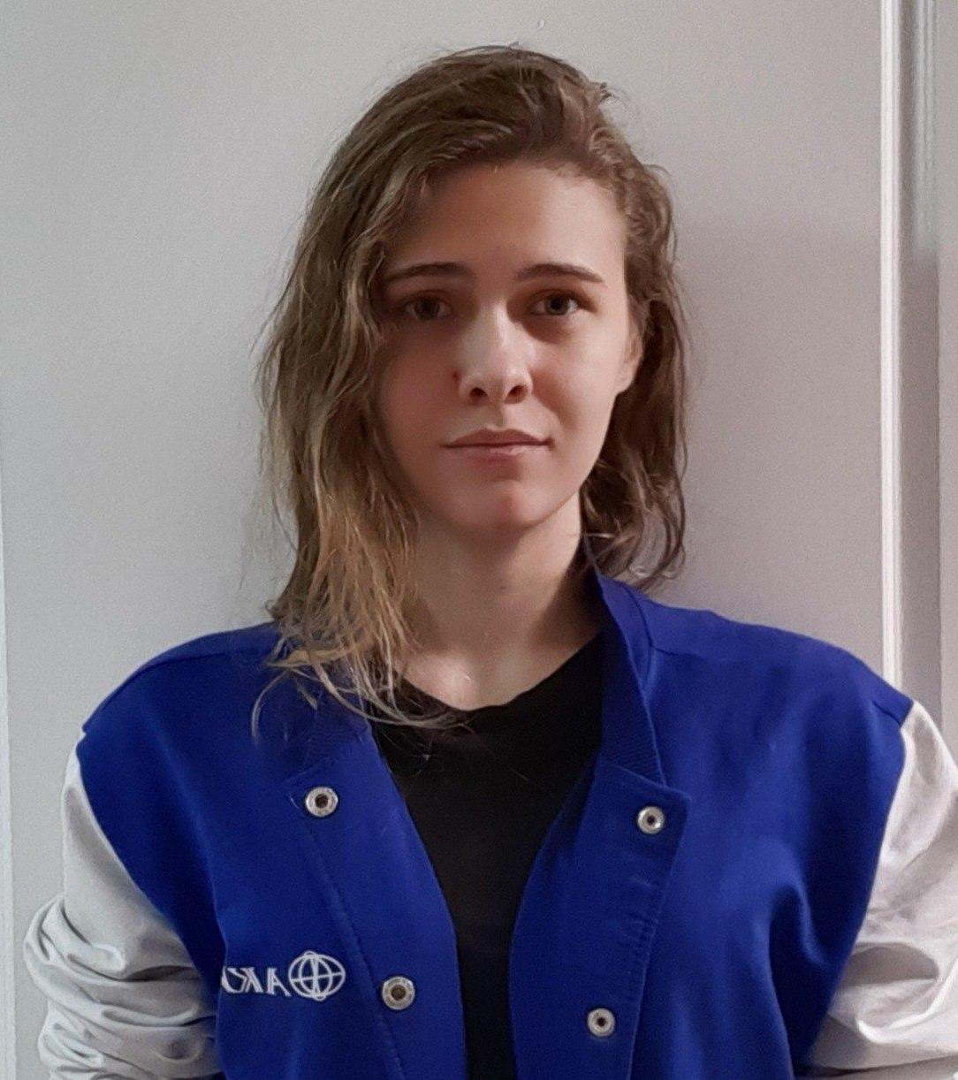
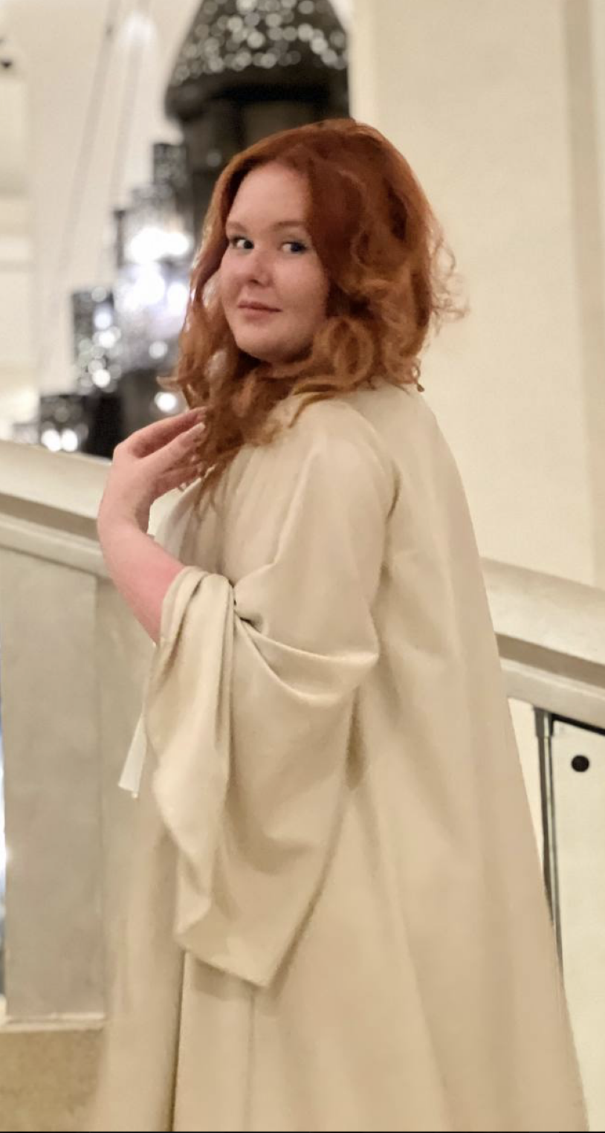
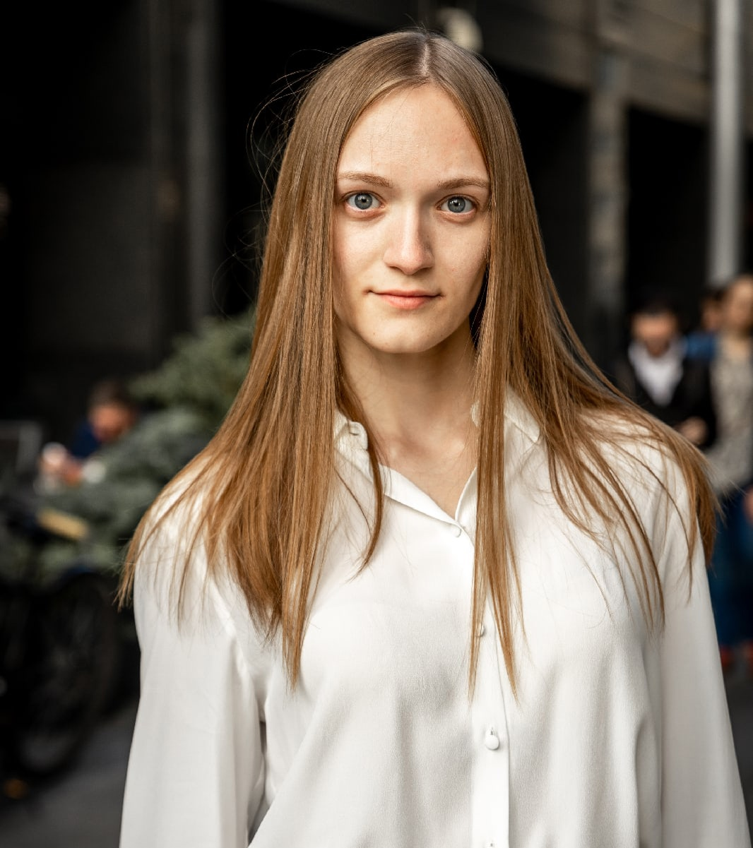
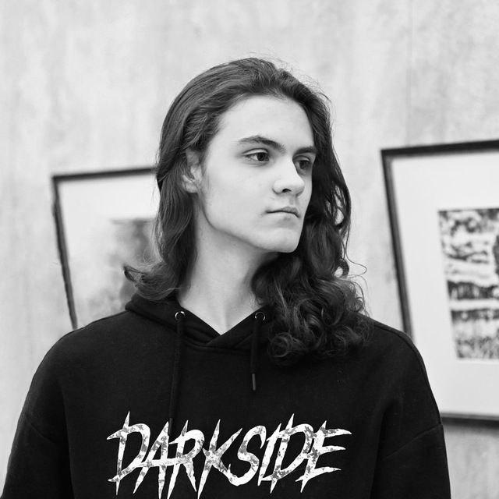
Команда
Андросов Артем
Техническая часть. Прототип
тг: @artem_androsov
Алиен Мария
Аналитика, бизнес-модель
тг: @MIPT_011
Кокорина Антонина
Аналитика, Маркетинг, ца
тг: @ktonyak
Мухина Анфиса
Аналитика, финансы
тг: @fissun
Овчинников Ярослав
Техническая часть. Приложение
тг: @yar203534

Slide 3
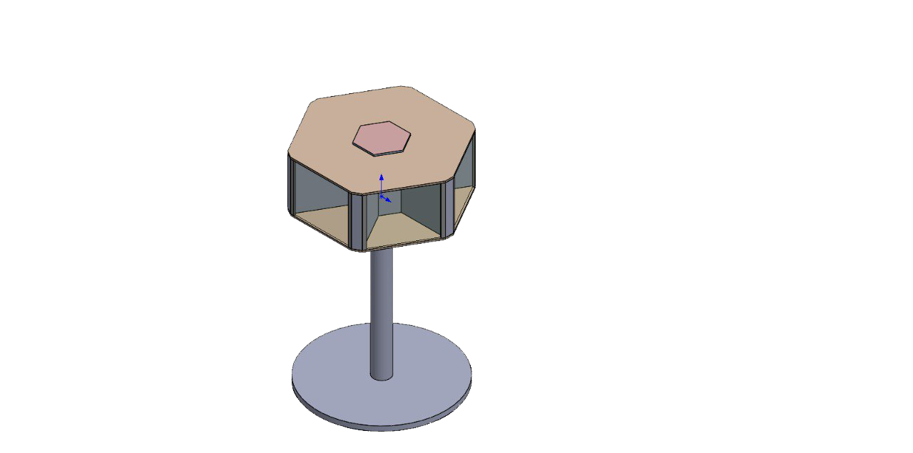
Концепция
Концепция
Пользователи
Студенты, пешеходы, туристы. Бесплатная аренда зонта в любом автомате. Возврат в любом удобном месте
Бесплатная аренда зонтов
через приложение
Рекламодатели
Размещение логотипа/рекламы на зонтах
Платят за рекламу на зонтах
Корпорации
Корпоративная подписка для сотрудников: Бесплатная аренда + Брендированные зонты в офисе. Укрепление лояльности и духа
Платят за подписку

Slide 4
PAM SAM SOM
тренды
Конкуренты (косвенные устно + запихнуть в приложение)
Выручка зарубежные конкуренты
Анализ рынка
1)Рост экономики совместного потребления (sharing economy)
2)Цифровизация повседневных услуг
3)Изменения климата и погодные аномалии
4)Эко-тренд и снижение потребления одноразовых товаров
5) Городская мобильность и «умная инфраструктура»
6)Рост доверия к микро-сервисам на улице
PAM
76 млн
TAM
30,4 млн
SAM
15 млн
SOM
0.26 млн
4

Slide 5
УТП
Под зонтом
Платформа моментальной аренды зонтов в любой точке города: возьми зонт через приложение — и сдай там, где тебе удобно.
Экологично, доступно бесплатно, без необходимости носить с собой.

Slide 6
ЦЕЛЕВАЯ АУДИТОРИЯ
Инициативы закроют основные потребности ЦА
Инсайт
Я хочу не зависеть от погоды и всегда выглядеть опрятно, но носить с собой зонт неудобно, а покупать каждый раз – бессмысленно, поэтому я выбираю арендовать зонт в нужный момент – и не думать об том
20-35 лет
Потребности
моментальный доступ к зонту в нужной точке города
Защита одежды в непогоду
Не носить с собой зонт
Чистота, порядок, опрятность
Медиапотребление
Telegram (лайфстайл каналы, новостные каналы)
Instagram
Сервисы (Ozon, Wb, экосистема яндекса)
Клиповое мышление
Нежелание читать лонгридв
Передвигаются на общественном транспорте
Ядро ЦА
Ценит мобильность, комфорт, цифровизацию
Быстрое возвращение зонта без лишнего контроля
Чистота, порядок, простота, понятность
Не носить зонт с собой

Slide 7

Маркетинг
5. Удерджание
3. Желание
Push
Email
Система Бонусов
Промокоды
Push
Influence marketing
1. Внимание
4. Действие
Посевы в тгк
Группы в университетах
Influence marketing
Реклама в университетах
2. Интерес
QR-код
Лендинг
контент-маркетинг
Influence
SMM
Programmatic
Знание и понимание о продукте, пользователь знакомится с условиями, функционалом, возможностями и принимает решение о покупке
Пользователь уже тщательно изучил все условия, функционал, возможности -> понял ценность продукта для себя -> купил и постепенно сформировал лояльность к продукту

Slide 8
SWOT-анализ
Strengths (Сильные стороны)
Opportunities (Возможности)
Соответствие поведенческим паттернам нового городского жителя
Привычность цифрового UX
Устойчивый спрос, спровоцированный климатом
Масштабируемая модель
Экологическое позиционировании
Становление как инфраструктурного сервиса города
Модель B2B/B2C
Подписочная и рекламная модель
Интеграция в экосистемы
Позиционирование как «сервис заботы»
Weaknesses (Слабые стороны)
Threats (Угрозы)
Зависимость от физической инфраструктуры
Операционные риски
Поведенческий барьер - «лень возвращать»
Сезонность
Неустоявшаяся привычка аренды мелких предметов
Быстрый выход сильного игрока (экосистемы)
Низкая окупаемость точек
Проблемы с пользовательским доверием
Угроза копирования модели
Правовые ограничения

Slide 9
Риски
Риски
Нивелирование
Обучение через интерфейс, геймификация, промо-аренды, ориентация на цифровую молодёжь.
Поведенческий риск
7
2
8
Репутационный риск
Контроль качества, регулярная проверка, премиальный дизайн, поддержка возвратов и отзывов.
4
3
5
Логистический риск
Устойчивые материалы, распределённая сеть, отслеживание через RFID/IoT, страховой фонд.
6
1
Юридический риск
Партнёрства с ТЦ, метро, вузами
MVP в ограниченной зоне, гранты/субсидии, гибкая модель тарификации, B2B-договора.
Финансовый риск
Пилотное тестирование, сотрудничество с опытными разработчиками, быстрая техподдержка.
Технический риск
Сезонность
Сезонные подписки, кампании в дождливые месяцы, расширение функций (например, от солнца).
Вероятность возникновения
Конкурентный риск
Быстрый запуск и закрепление бренда, уникальный UX, партнёрская модель, локальная лояльность.

Slide 10
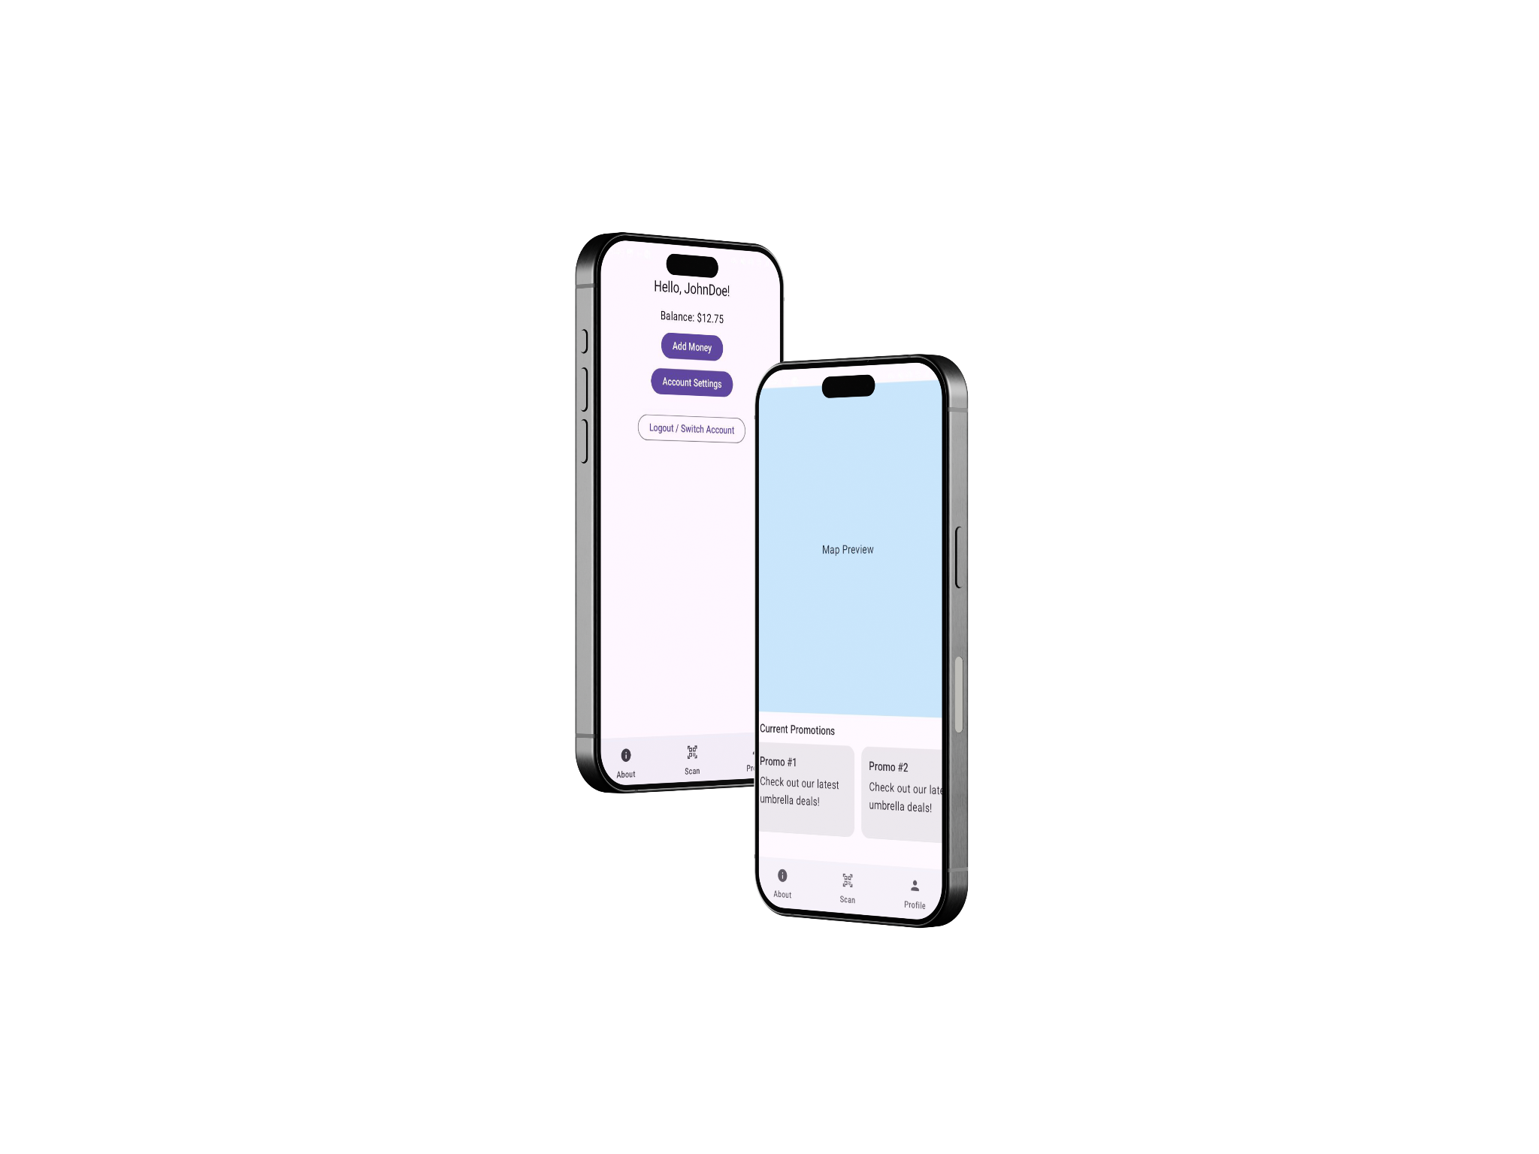
Продукт

Slide 11
База данных
PostgreSQL
Скейлится вертикально и горизонтально
Запросы
100-300 RPS
Количество можно увеличить вертикально
Архитектура
Монолитная архитектура
Всё в одном процессе

Slide 12
ИНТЕРФЕЙС ПРИЛОЖЕНИЯ
Карта местности:
Текущее местоположение
Промо акции:
Предложения текущих партнеров
Панель вкладок:
Кнопки для переключения между вкладками

Slide 13
Схема постмата
6 автоматических ячеек с электромеханическими замками
экономичный вариант физического прототипа
сохранение основного функционала
На стадии MVP:
200 руб / бронирование
100 клиентов / месяц
1000 поток через проходной /день
15 дождливых дней
~20 тыс. руб. / месяц

Slide 14
Результаты и масштабирование
~ 30 000 000 ₽ 1/год ~ 80 000 000 ₽ 2/год
Анфиса (добавить в приложении куар на финмод)
Статьи доходов
Финансовые:
Общий объем выручки от всех аренд
ROI точки
CAC (Customer Acquisition Cost)
Операционные:
Коэффициент использования зонтов
Процент потерь/поломок зонтов
Остальные:
Количество активных пользователей
Частота сбоев
Время отклика

Slide 15
Партнерские пакеты
Для рекламодателей:
Пакет | Целевая аудитория | Что включено | KPI (отчетность) | Ценообразование
Старт | Локальный бизнес | 50 зонтов, 1 локация, 1 месяц (до 3х брендов на зонте) | Ориентировочный охват | 100 т.р. в месяц
Город | Региональный бизнес | 200 зонтов, 3-5 локаций, 3 месяца, только вы на зонте | Аналитика, отчет | 400 т.р в месяц
Премиум | Федеральный бизнес | 500+ зонтов, 5+ точек, 6-12 месяцев, только вы на зонте + специальный дизайн | Глубокие отчеты, аналитика | Индивидуальная стоимость
Для корпораций:
Пакет | Целевая аудитория | Что включено | Специальные условия | Ценообразование
Офис | до 50 сотрудников | 1 стойка, 10 зонтов | отсутствуют | 100 т.р. в месяц
Бизнес | 51 - 500 сотрудников | 3 стойки, 30 зонтов | Приоритетная поддержка | 250 т.р. в месяц
Корпорация | 500+ сотрудников | Неограниченное количество стоек и зонтов | Скидка на x% на рекламный пакет | Индивидуальная стоимость

Slide 16
Инвестиции
15 000 000 ₽
Закупка оборудования
Увеличение количества слотов до 10
Встроенная сушилка
Создание сайта и приложения:
Добавление пакетных функций
Аккаунты для офисов и партнёров
Интеграция с сервисом погоды
Остальные:
Увеличение штата до 10 человек
Операционные траты

Slide 17

СПАСИБО ЗА ВНИМАНИЕ!
Контакты для сотрудничества:
Mail: to.kokorina@gmail.com

Slide 18
Бизнес-модель 1/2
Проблемы | Люди попадают под дождь без зонта (застал врасплох, забыли зонт, не хотят носить) Компаниям сложно найти эффективные офлайн каналы рекламы с высоким охватом и частотой контакта Компании хотят повысить лояльность сотрудников через полезные опции
Решения | Сеть автоматов для выдачи/приема зонтиков. Мобильное приложение: Поиск автоматов, аренда/возврат, статус аренды. Прочные, качественные, узнаваемые зонты
Ключевые метрики | Для Бизнеса: Количество установленных автоматов; Количество активных партнеров-рекламодателей; Количество корпоративных подписчиков; Выручка от рекламы/подписок; Средний доход на зонт (ARPU); Стоимость привлечения партнера (CAC); LTV партнера; Окупаемость автомата. Для Партнеров (Рекламодателей): Количество "показов" бренда (оценка через кол-во аренд); География охвата; Обратная связь от пользователей (опционально: опросы в приложении); Для Пользователей: Количество регистраций/скачиваний приложения; Количество аренд в день/месяц; Среднее время аренды; Коэффициент возврата зонтов; NPS (удовлетворенность).
УТП | Для Пользователей: "Возьми зонт в любом месте города – бесплатно (или очень дешево) благодаря нашим партнерам! Верни в любом удобном автомате." Для Рекламодателей: "Ваш бренд на каждом шагу: эффективная и социально-ответственная реклама с высокой частотой использования." Для Корпораций: "Эксклюзивный брендированный зонт для каждого сотрудника + бесплатная аренда по городу – бенефит и круглосуточная реклама вашей компании."
Каналы | Для Пользователей: Приложение (AppStore/Google Play), сайт, вывески на автоматах, партнерские локации (объявления в ТЦ/метро), соцсети (полезный контент + юмор про дождь), PR (запуск, кейсы). Для Партнеров (Рекламодатели/Корпорации): Прямые продажи (отдел B2B-продаж), участие в отраслевых мероприятиях, контент-маркетинг (кейсы, ROI рекламы на зонтах), рекомендации. Для Локаций: Прямые переговоры с управляющими компаниями.

Slide 19
Бизнес-модель 2/2
Сегменты клиентов | Основные (Пользователи): Студенты, пешеходы, туристы в местах с высокой проходимостью (ТЦ, вокзалы, метро, отели, деловые районы, университеты). Платящие Клиенты (Партнеры): Рекламодатели: Крупные бренды, местные бизнесы (рестораны, кинотеатры) – за размещение логотипов/рекламы на зонтах. Корпоративные Партнеры: Компании, желающие предоставить сотрудникам удобный сервис (бесплатная аренда) и усилить корпоративный дух (брендированные зонты для офиса).
Потоки доходов | Основной: Продажа рекламных мест/кампаний на зонтиках: Аренда места на зонте (на срок: месяц/квартал/год). Стоимость в зависимости от локации автомата, тиража зонтов, длительности. Корпоративные подписки: Годовая/месячная плата от компаний за предоставление бесплатной аренды своим сотрудникам и размещение брендированных зонтов в их офисе. Пользовательская аренда (Опционально/Дополнительно): Символическая плата (если зонт возвращен позже срока, или для пользователей без корпоративной подписки, если не покрыто рекламой).
Структура затрат | Капитальные затраты (CapEx): 1) Разработка и производство автоматов 2) Разработка мобильного приложения 3) Разработка дизайна зонтов Операционные затраты (OpEx): · Закупка зонтов · Логистика: Доставка/установка автоматов, сбор/развоз зонтов между точками, обслуживание автоматов, замена поврежденных зонтов. · Хранение: Склад зонтов. · Техподдержка: Приложение, автоматы. · Маркетинг и продажи: Зарплата B2B-отдела, реклама для привлечения партнеров, промо для пользователей. · Коммунальные платежи за автоматы · Аренда/плата за места под автоматы.

Slide 20
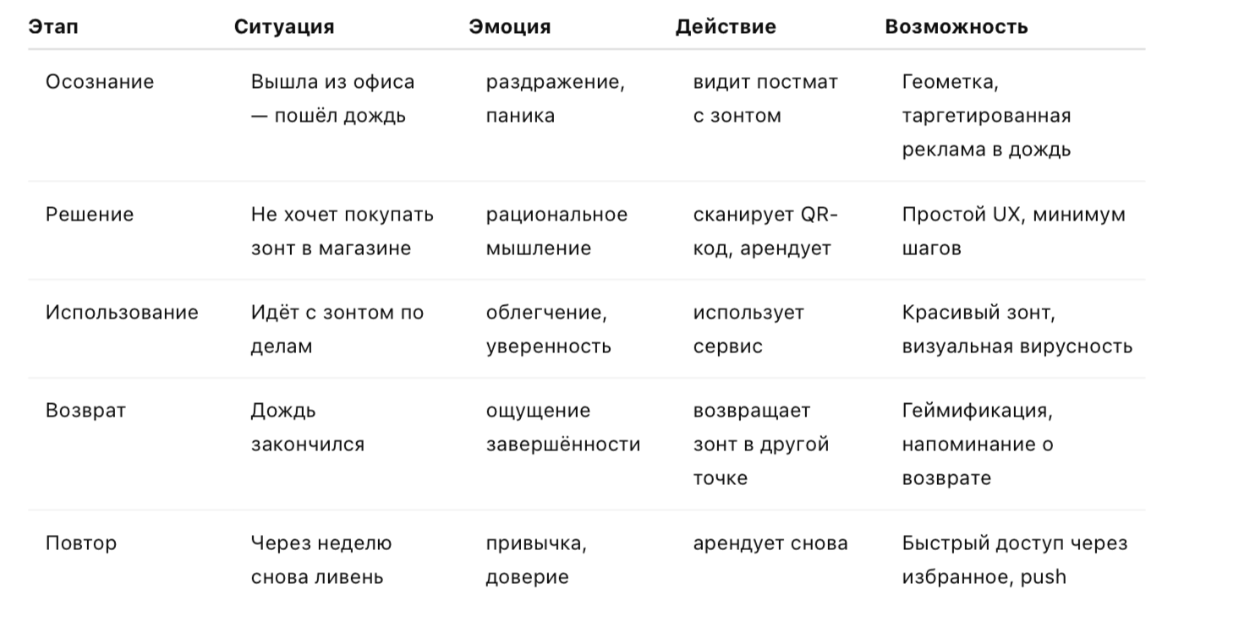
CJM

Slide 21
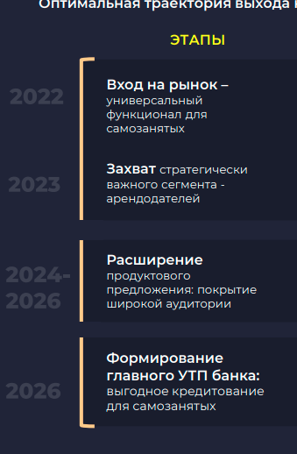
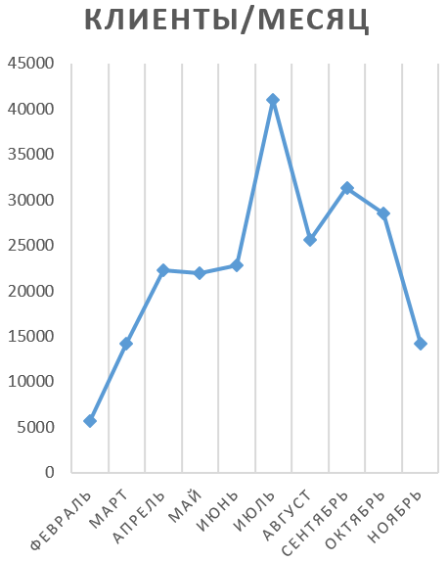
Анфиса
Executive Summary
Проблема + ядро
Cust dev
итог
Ключевые клиентские сегменты
1
2 метода исследования
2
179 респондентов количественное
~ 7 000 000 - 10 000 000 ₽/год
Рациональная
многозадачница
Студенты
3
8 качественное
Туристы
Курьеры и доставщики
4
Чаще всего передвигаются на общественном транспорте (76,7%)
5
31% опрошенных носит зонт с собой, но не хочет этого делать
6
50% опрошенных готовы воспользоваться нашим сервисом
Какой-то график с приростом внешних клиентов +бабки
Решение для выхода в целевой сегмент
7
60,3% выбирают маленькие компактные зоны
Моментальный доступ к зонту в нужной точке города
Защита одежды и образа в непогоду
8
Интервьюерам важна легкость в использовании
9
Аудитории важно, чтобы зонты были стильные, чистые.
Удобное приложение
10
Зонт для интервьюеров является тяжелыам аксессуаром, который чаще всего “ не нужен”
21

Slide 22


Портрет ЦА
Когда я внезапно попадаю под дождь,
я хочу быстро арендовать зонт, чтобы дойти сухой до места встречи,
и сразу избавиться от него, как только дождь закончится — без необходимости покупать, носить или хранить.
Инсайт
Мы работаем каждый день, чтобы стать лучше, удобнее и безопаснее для Вас!
Я хочу не зависеть от погоды и всегда выглядеть опрятно, но носить с собой зонт неудобно, а покупать каждый раз – бессмысленно, поэтому я выбираю арендовать зонт в нужный момент – и не думать об том
Барьеры:
«А вдруг постмат не работает?»
«Зонты будут грязные/сломанные»
«А что, если забуду вернуть?»
«Будет приложение — а не будет постматов»
«Слишком заморочено ради 200 рублей»
Психографика:
Супер! Так удобно!
Умный, лаконичный, с лёгким городским юмором
Без «продающего давления»
Язык: «Это просто. Это работает. Это не твой старый зонт»
Слоган для ядра: «Зонт, который не нужен тебе завтра»
Медиа-поведение:
Telegram-каналы городского стиля жизни, урбанистики
Instagram, TikTok — реже YouTube
Сторис, карты, геометки
Любит визуально чистые и быстрые сервисы: Самокат, Яндекс Go
Не читает длинные лендинги — ценит UX и “в лоб” интерфейс
Тон коммуникации:
Умный, лаконичный, с лёгким городским юмором
Без «продающего давления»
Язык: «Это просто. Это работает. Это не твой старый зонт»
Слоган для ядра: «Зонт, который не нужен тебе завтра»

Slide 23
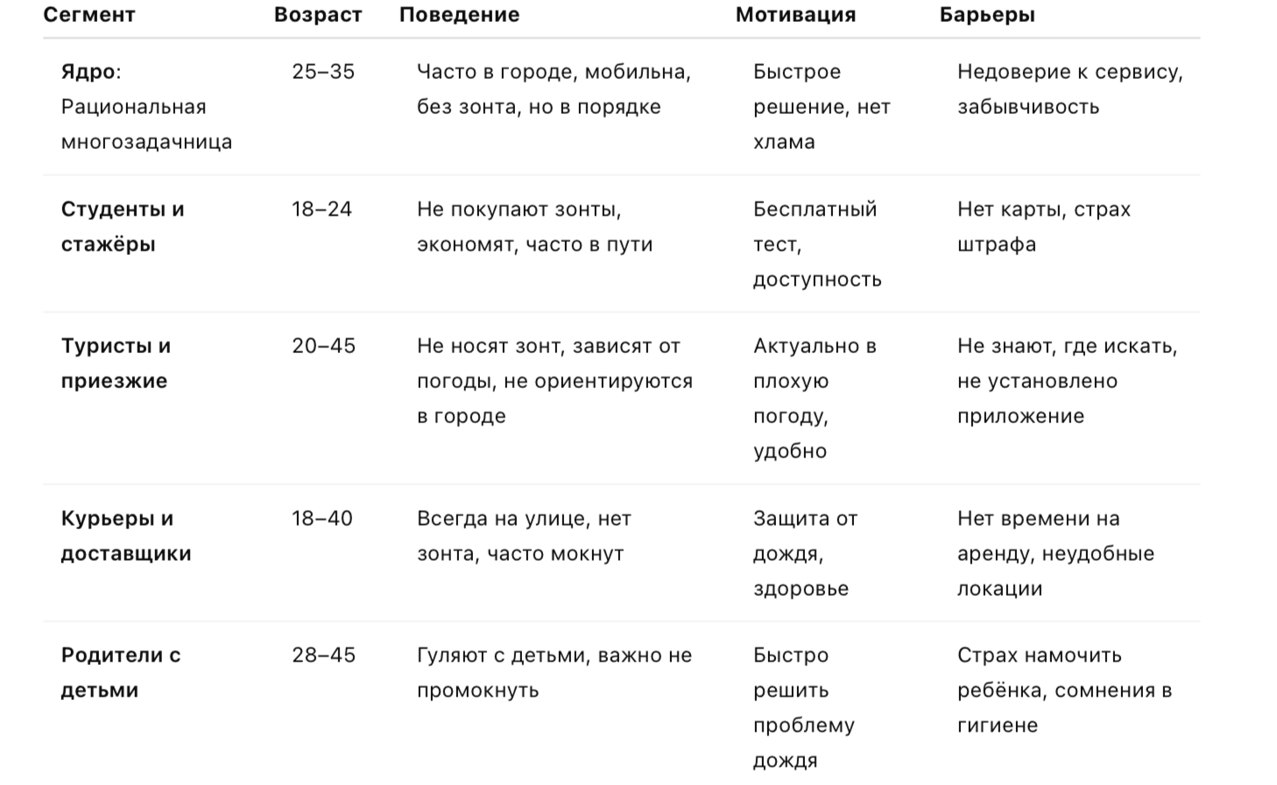
Сегменты ЦА

Slide 24

ПРИЛОЖЕНИЕ
Финмодель

